Slide 1


РЕЗУЛЬТАТЫ СОПОСТАВИТЕЛЬНЫХ ИСПЫТАНИЙ СИСТЕМ МОБИЛЬНОГО ЛАЗЕРНОГО СКАНИРОВАНИЯ И ПЕРЕДВИЖНЫХ
ДОРОЖНЫХ ЛАБОРАТОРИЙ

Slide 2
Задачи сопоставительных испытаний
Оценка возможностей и рациональной области применения систем мобильного лазерного сканирования и передвижных дорожных лабораторий
Оценка точности определения пространственного положения объектов по облаку точек лазерного сканирования и фото-, видеоизображениям
Оценка точности определения параметров геометрических элементов автомобильной дороги (протяженность, площадь, ширина)

Slide 3
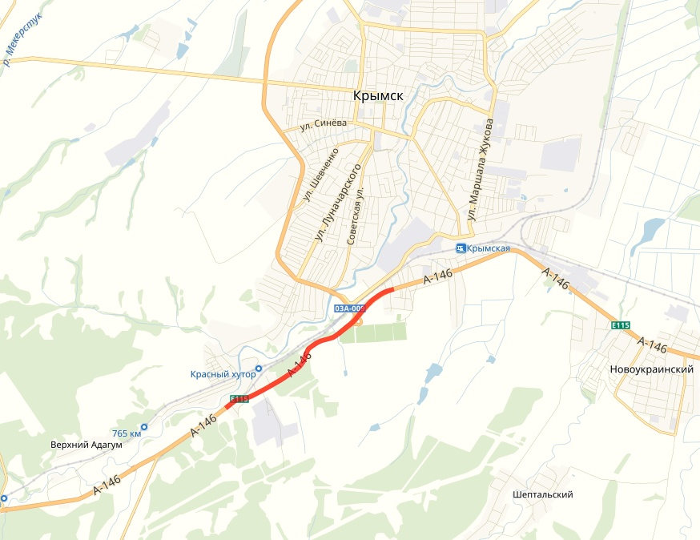
Участок сопоставительных испытаний
Крымский район Краснодарского края
Участок федеральной автомобильной дороги А-146 КМ 109+500 — КМ 113+100
Подготовка и проведение испытаний: головное учреждение и
Северо-Кавказский филиал
ФАУ «РОСДОРНИИ»

Slide 4
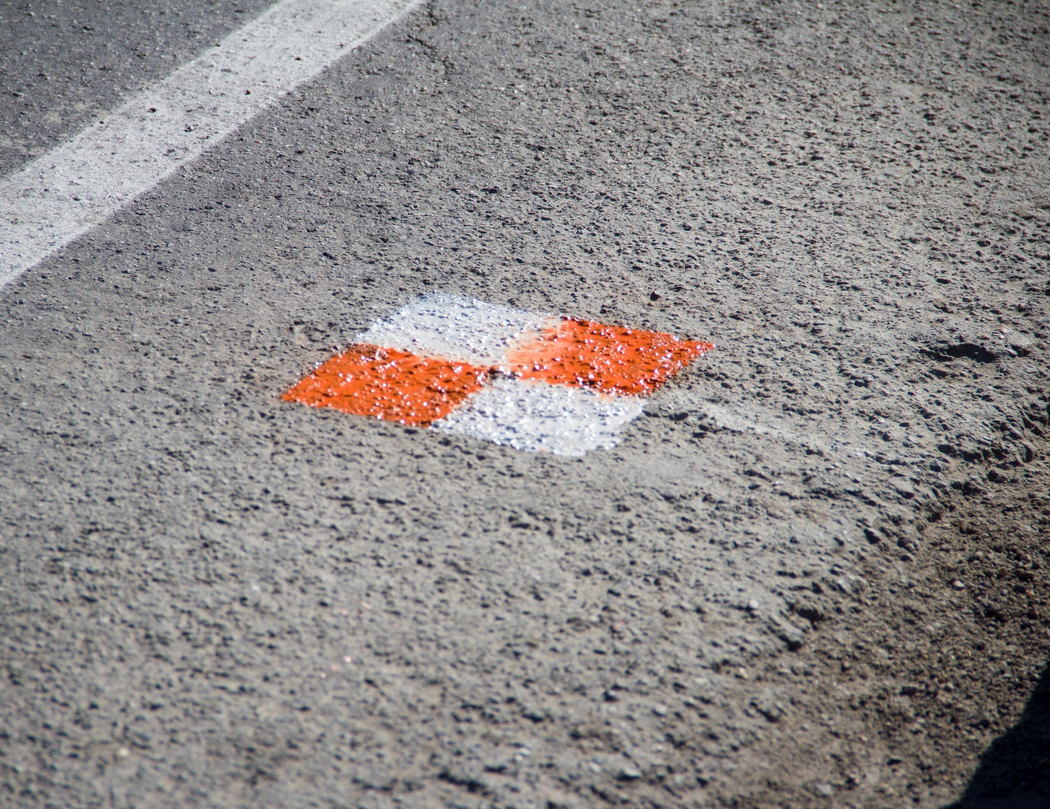
Подготовка контрольного участка
Рекогносцировочное обследование
Закладка пунктов временного закрепления
Статические наблюдения
Маркировка контрольных точек на проезжей части и местных предметах
Техническое нивелирование
Тахеометрическая съемка
Топографическая съемка участка автомобильной дороги
Камеральная обработка материалов

Slide 5
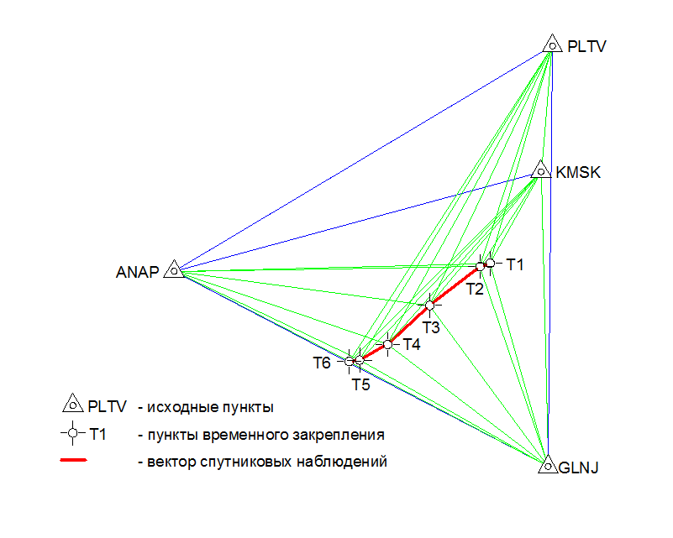
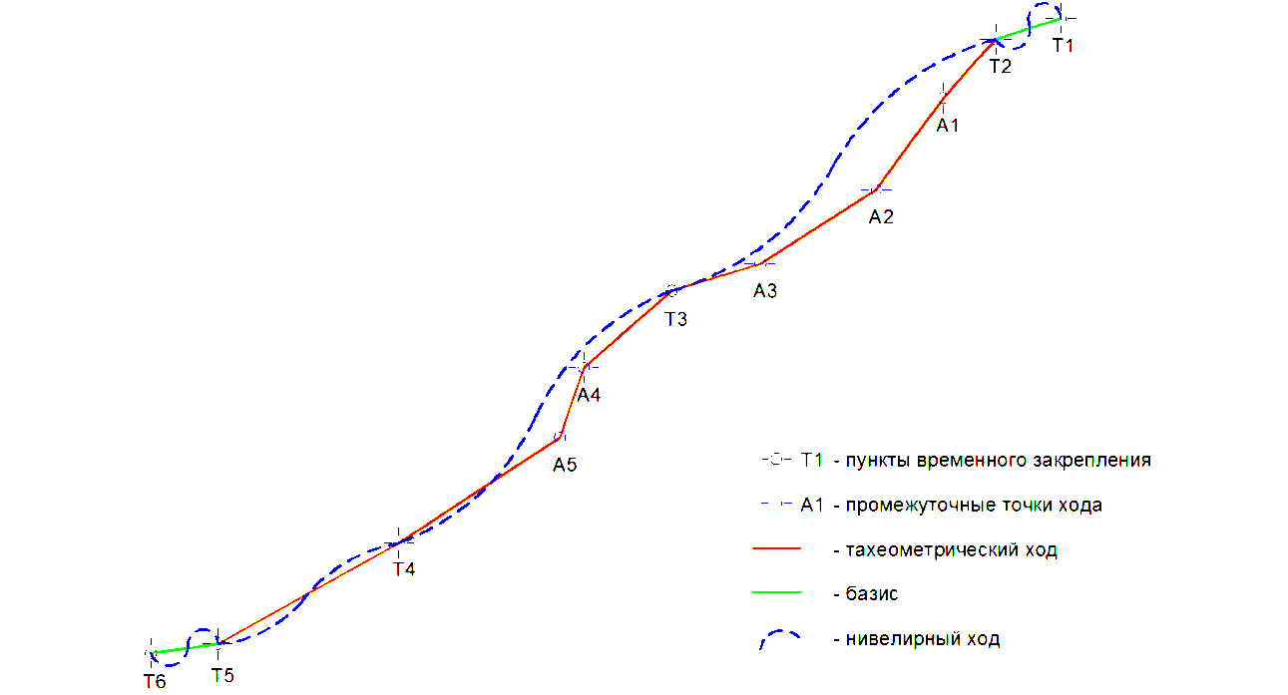
Подготовка контрольного участка
Спутниковая геодезическая сеть
Тахеометрический и нивелирный ход

Slide 6
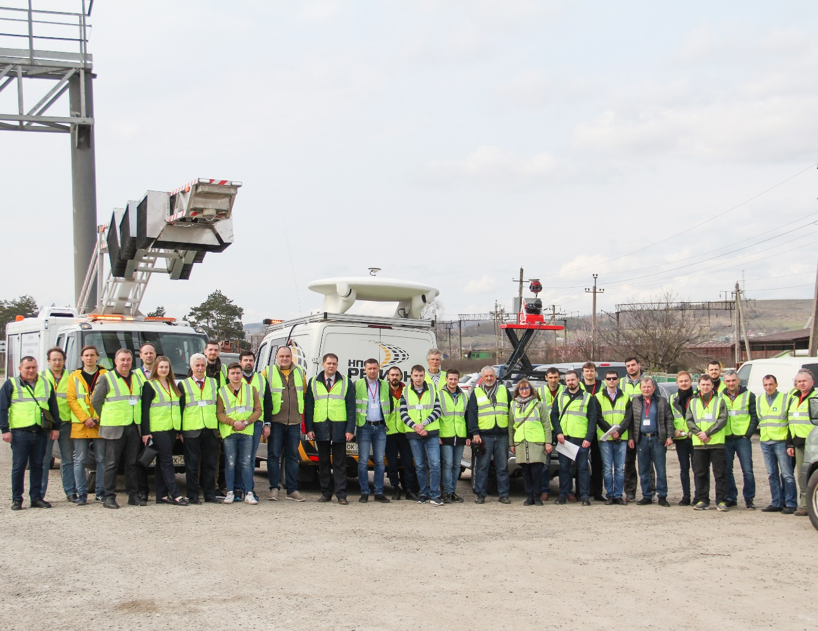
Участники сопоставительных испытаний
АО «ПРИН», МОСКВА
CHC Navigation Alpha 3D — система мобильного лазерного сканирования
ООО «НПО РЕГИОН», МОСКВА
ДВК-05 — передвижная дорожная лаборатория
АО «СНПЦ РДТ» (РОСДОРТЕХ), САРАТОВ
КП 514 РДТ — измерительный комплекс
аэродромно-дорожных лабораторий
ООО «АГМ СИСТЕМЫ», КРАСНОДАР
АГМ-МС7 — система мобильного лазерного сканирования
ООО «ТЕХНОКАУФ», МОСКВА
Trimble MX9 — система мобильного лазерного сканирования
ФГБОУВО «МАДИ», МОСКВА
АДС-МАДИ — автоматизированный дорожный сканер

Slide 7
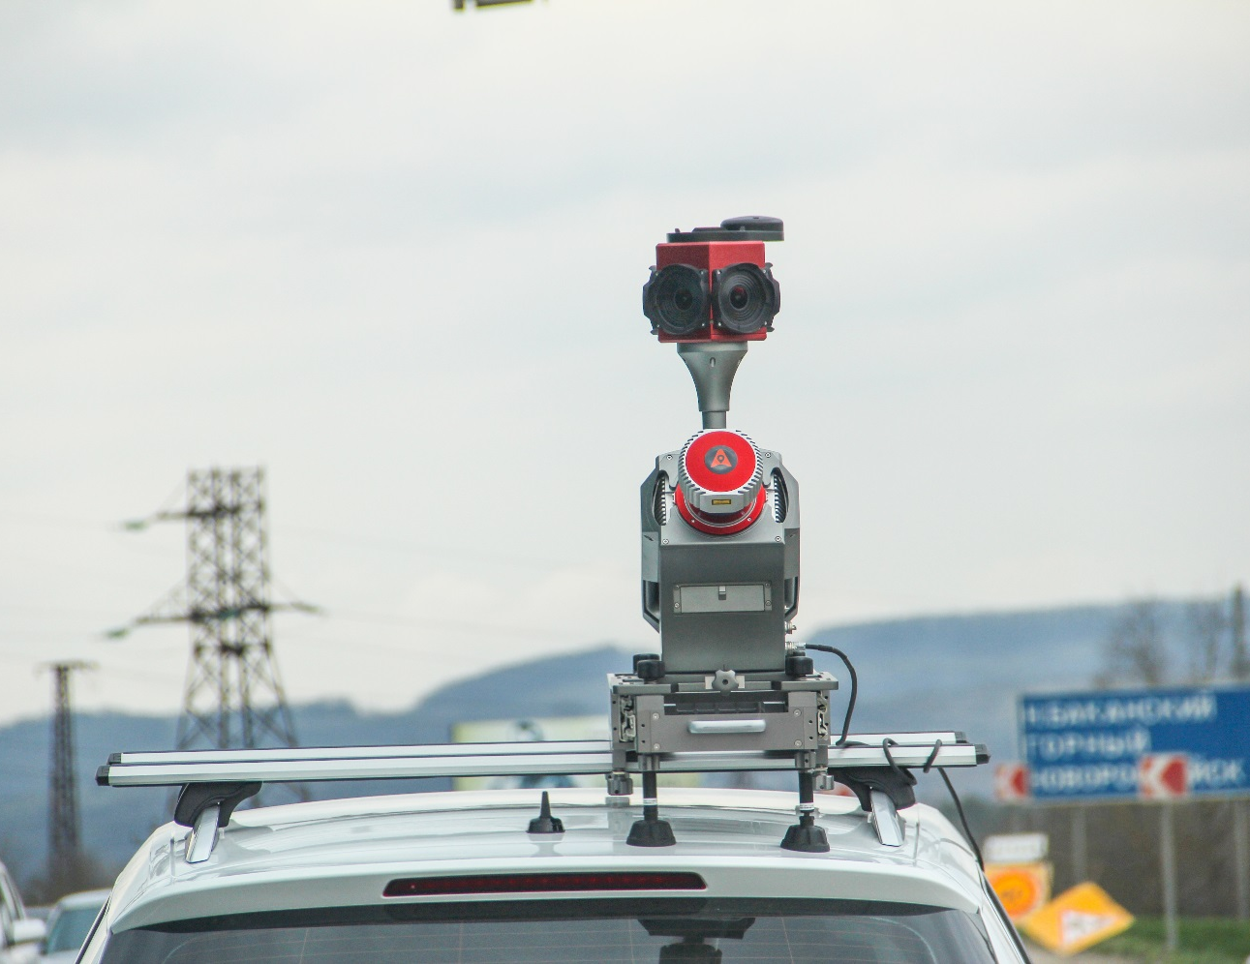
CHC Navigation Alpha 3D, АО «Прин»
Сканер Riegl VUX-1HA
Панорамная камера FLIR Ladybug 5+
ИНС Honeywell HG4930
Датчик пройденного пути
Дополнительная антенна ГНСС
Дополнительный сканер
Два порта для внешних устройств

Slide 8
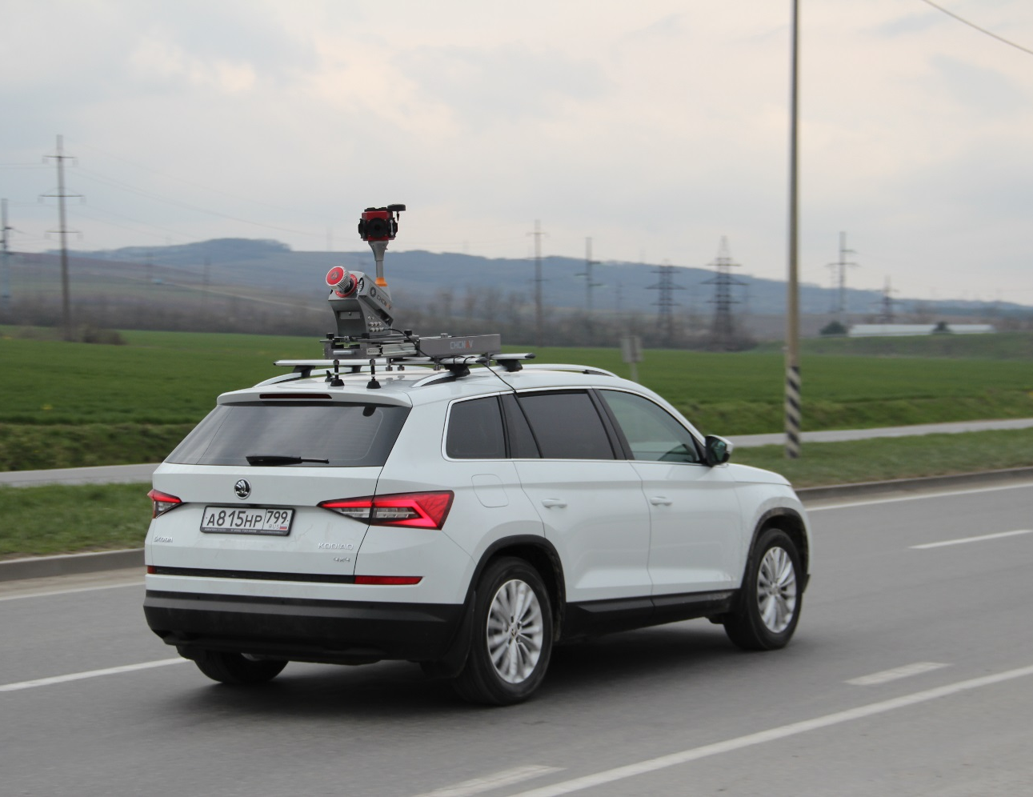
CHC Navigation Alpha 3D, АО «Прин»
Поворотная платформа с возможностью установки под углами ±15°, ±30° и ±45°
Управление через мобильное устройство через Wi-Fi или Ethernet-соединение

Slide 9
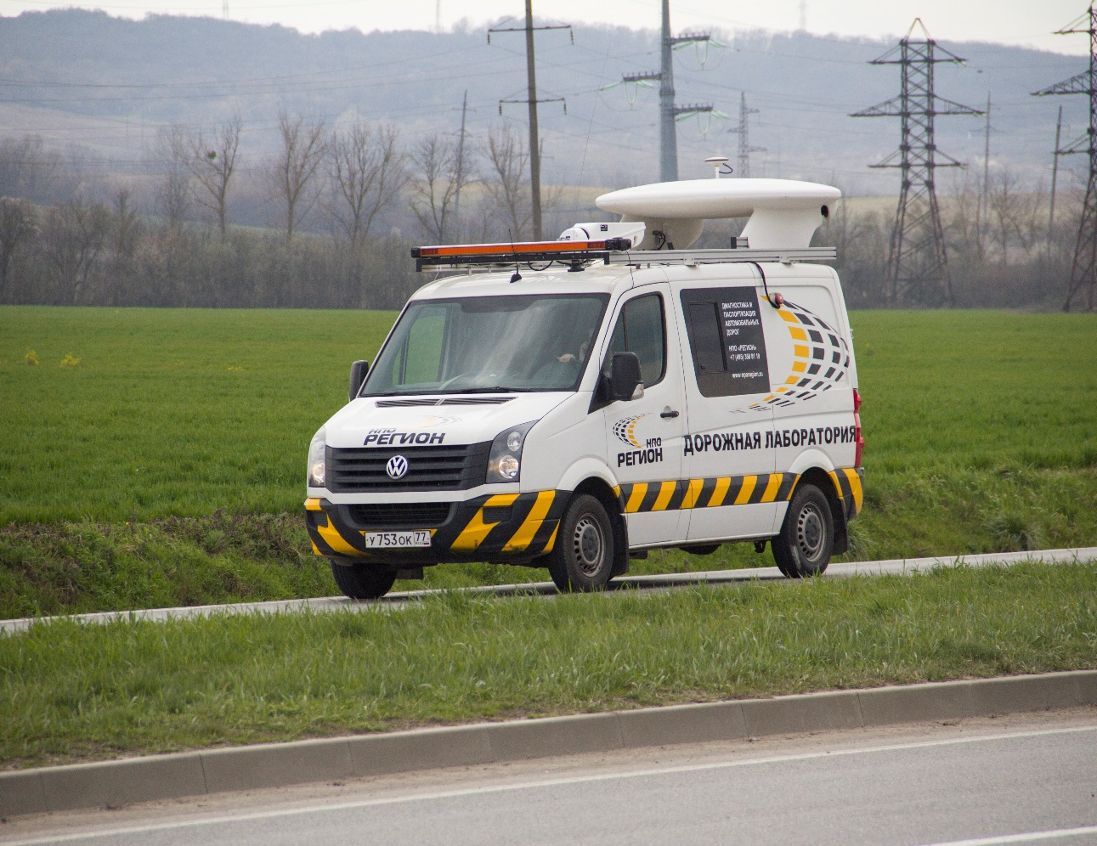
Дорожная лаборатория ДВК-05, ООО «НПО Регион»
Сканер SICK LMS511 – 3 шт.
Видеокамера Arecont Vision – 4 шт.
Георадар ОКО
Профилометр
Возможность интеграции дополнительных устройств

Slide 10
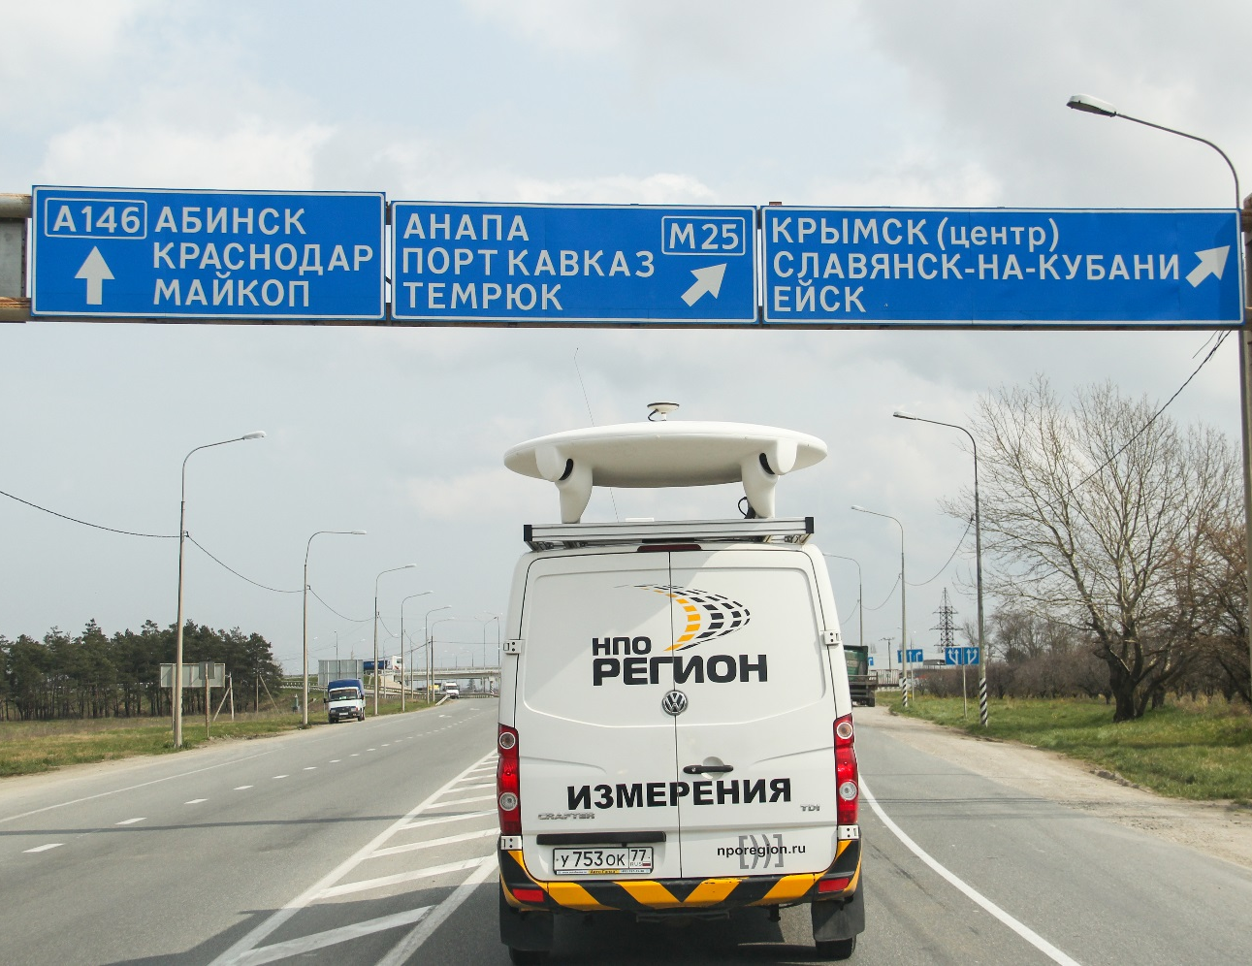
Дорожная лаборатория ДВК-05, ООО «НПО Регион»
Единая траектория движения для всех измерительных устройств
Поддержка дифференциального режима измерений
Создание топографических планов, электронных паспортов, экспорт в ГИС

Slide 11
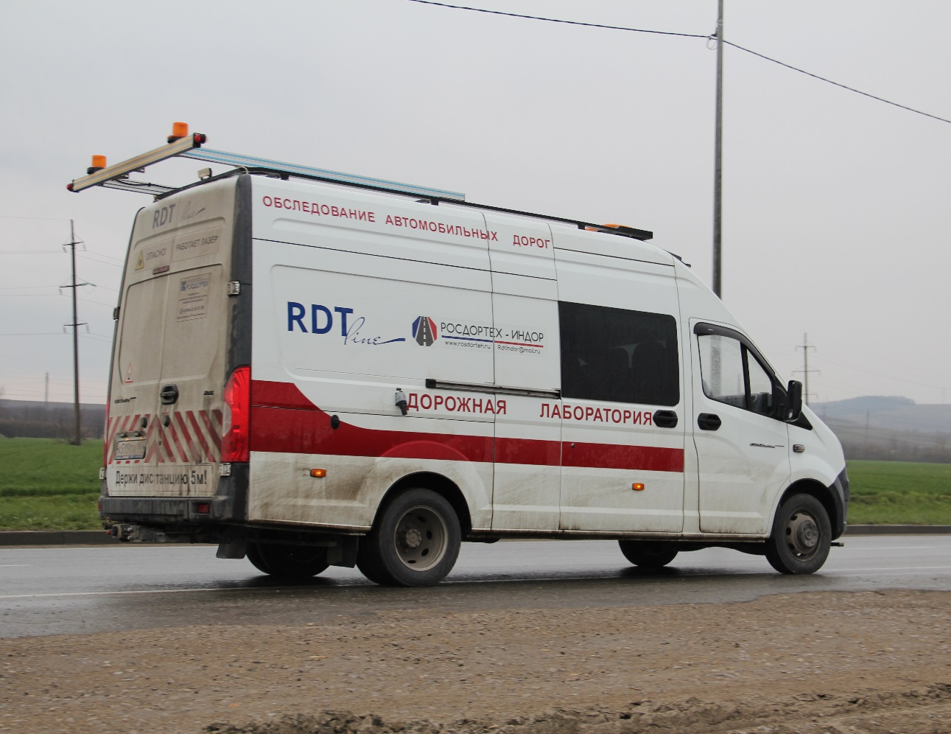
Дорожная лаборатория КП 514 РДТ, АО «СНПЦ РДТ»
Видеокамера Arecont Vision – 4 шт.
Лазерно-оптический сканер
Георадар ОКО
Профилометр
Возможность интеграции дополнительных устройств

Slide 12
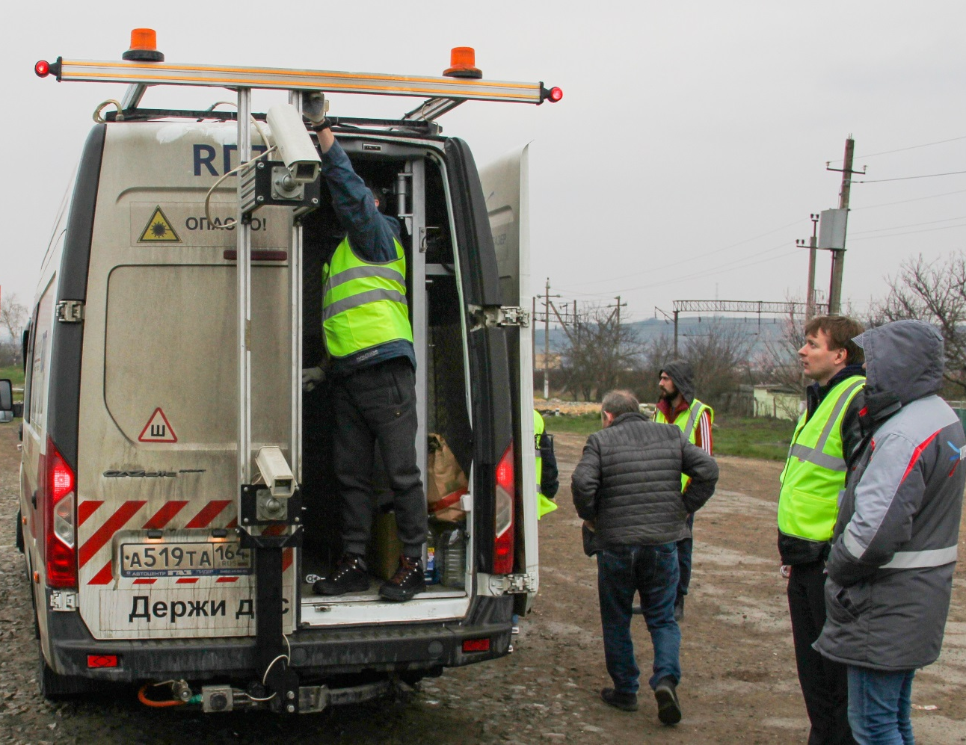
Дорожная лаборатория КП 514 РДТ, АО «СНПЦ РДТ»
Высокая степень автоматизации полевых и камеральных работ
Экспорт в АБДД ДОРОГА и различные ГИС

Slide 13
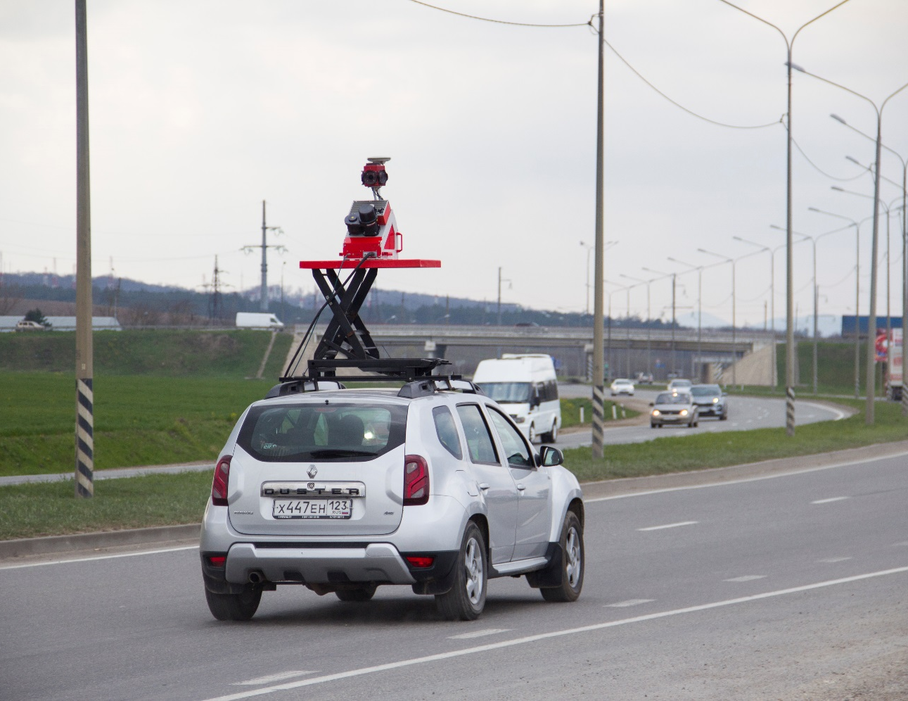
АГМ-МС7, ООО «АГМ Системы»
Система МЛС, произведенная на территории Российской Федерации
Измерение расстояния
с погрешностью ±3,1 мм

Slide 14
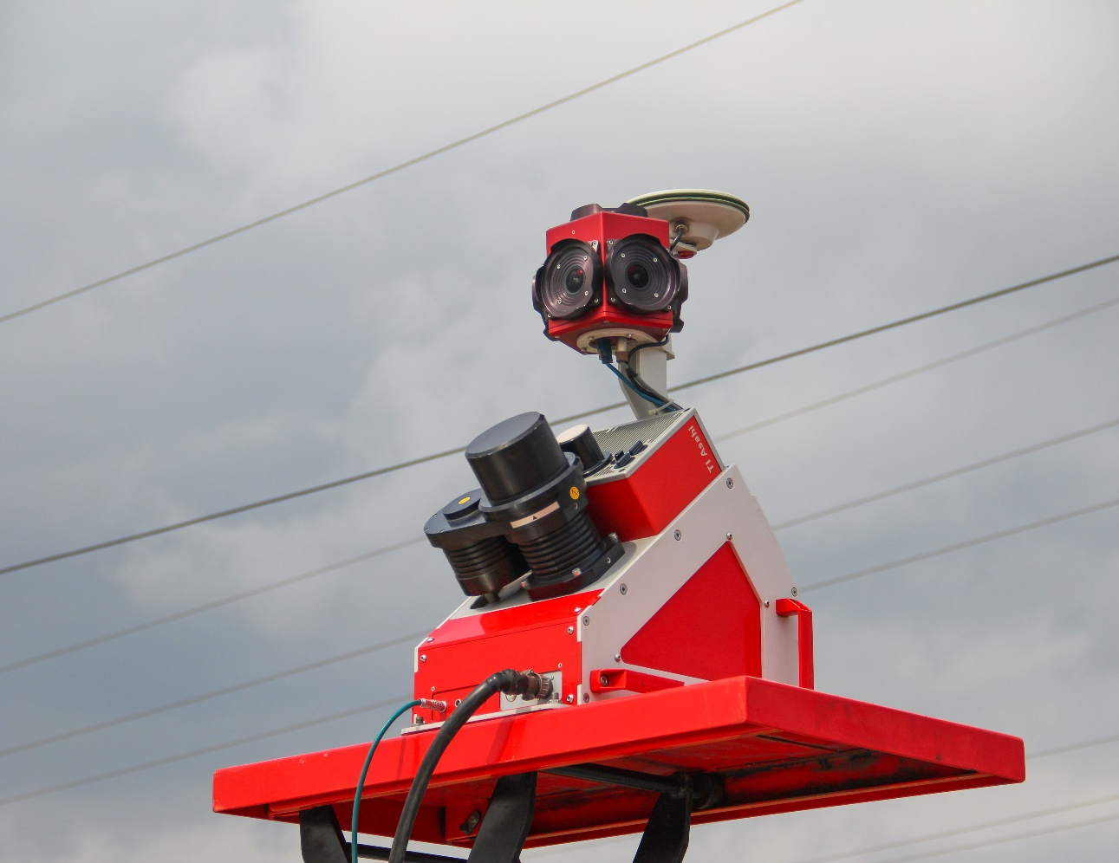
АГМ-МС7, ООО «АГМ Системы»
Сканер PENTAX S2100
Панорамная камера FLIR Ladybug 5
ИНС АГМ-ПС*
* На сопоставительных испытаниях система была представлена с аналогичной ИНС стороннего производителя

Slide 15
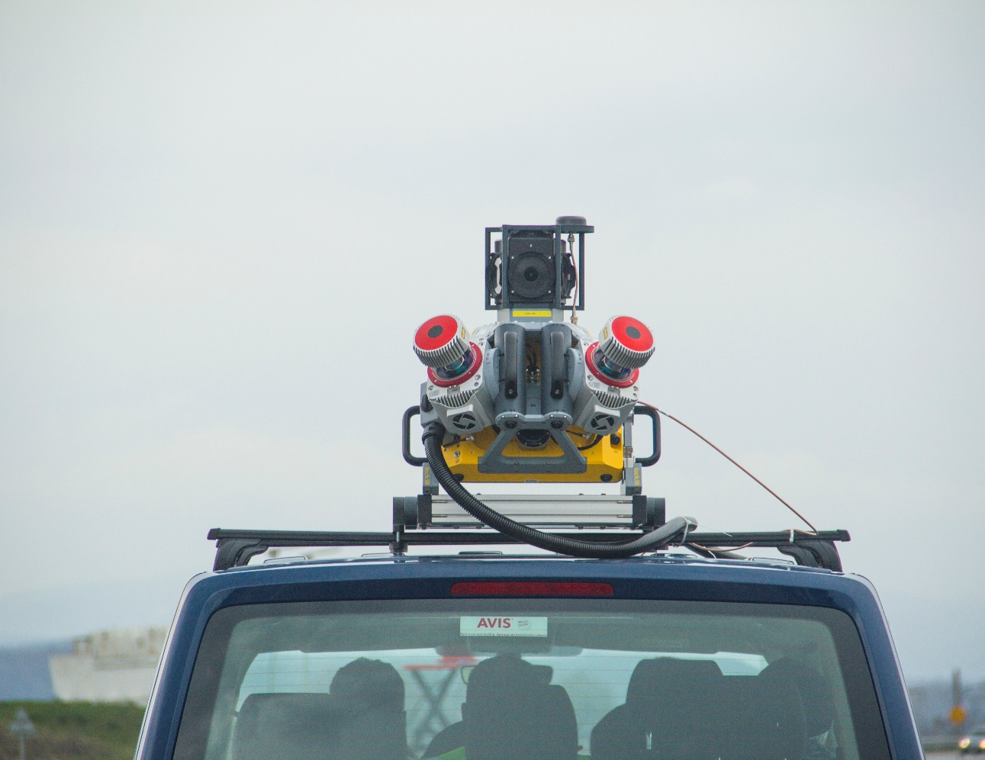
Trimble MX9, ООО «Технокауф»
Сканер Riegl VUX-1HA – 2 шт.
Панорамная камера FLIR Ladybug 5+
Камера Point Grey Grasshopper – 3 шт.
ИНС Applanix AP60
Датчик пройденного пути
Дополнительная антенна ГНСС
Порт для внешнего устройства

Slide 16
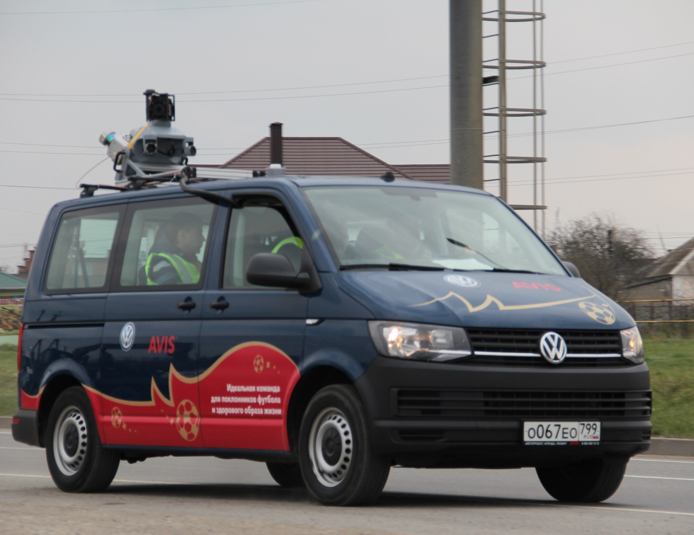
Trimble MX9, ООО «Технокауф»
Возможность изменения положения лазерных сканеров и фотокамер
Управление через мобильное устройство через Wi-Fi или Ethernet-соединение

Slide 17
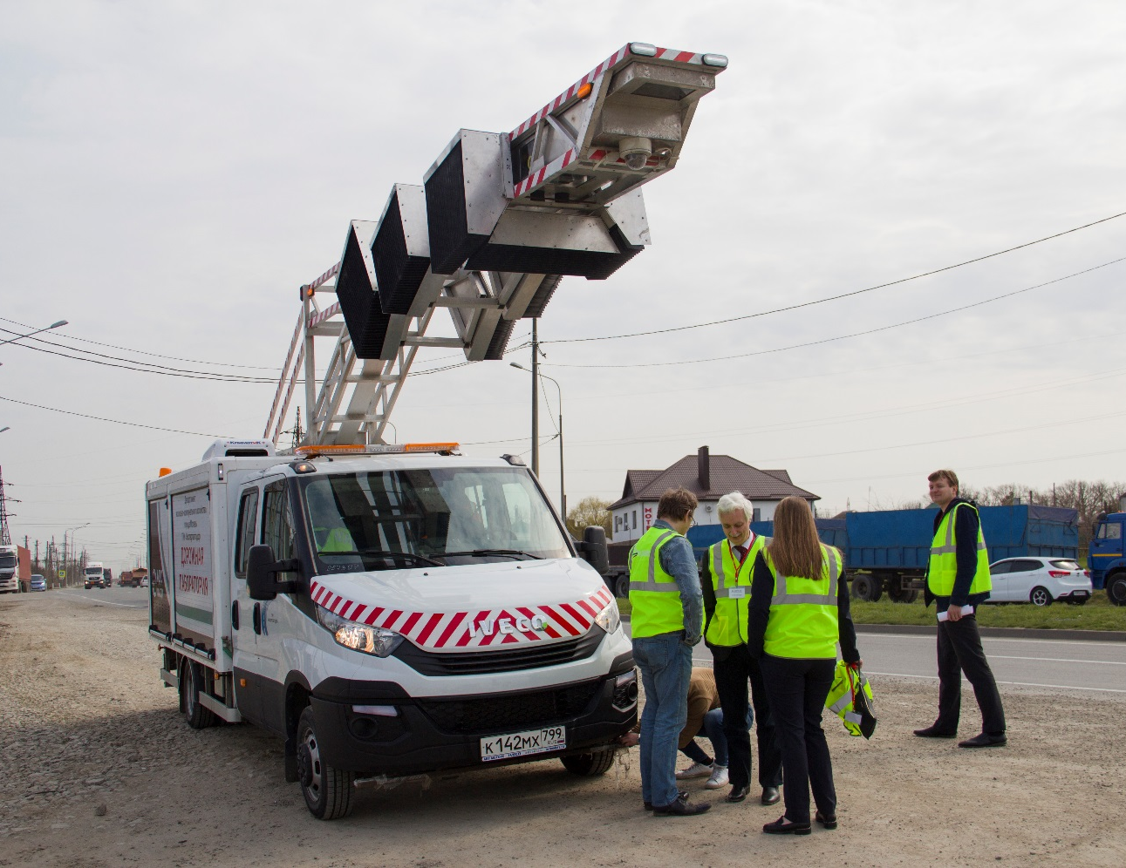
Дорожная лаборатория АДС-МАДИ, ФГБОУВО «МАДИ»
Сканер Velodyne PUCK
2D-камера – 3 шт.
Профилометр
Многоканальный мультичастотный георадар

Slide 18
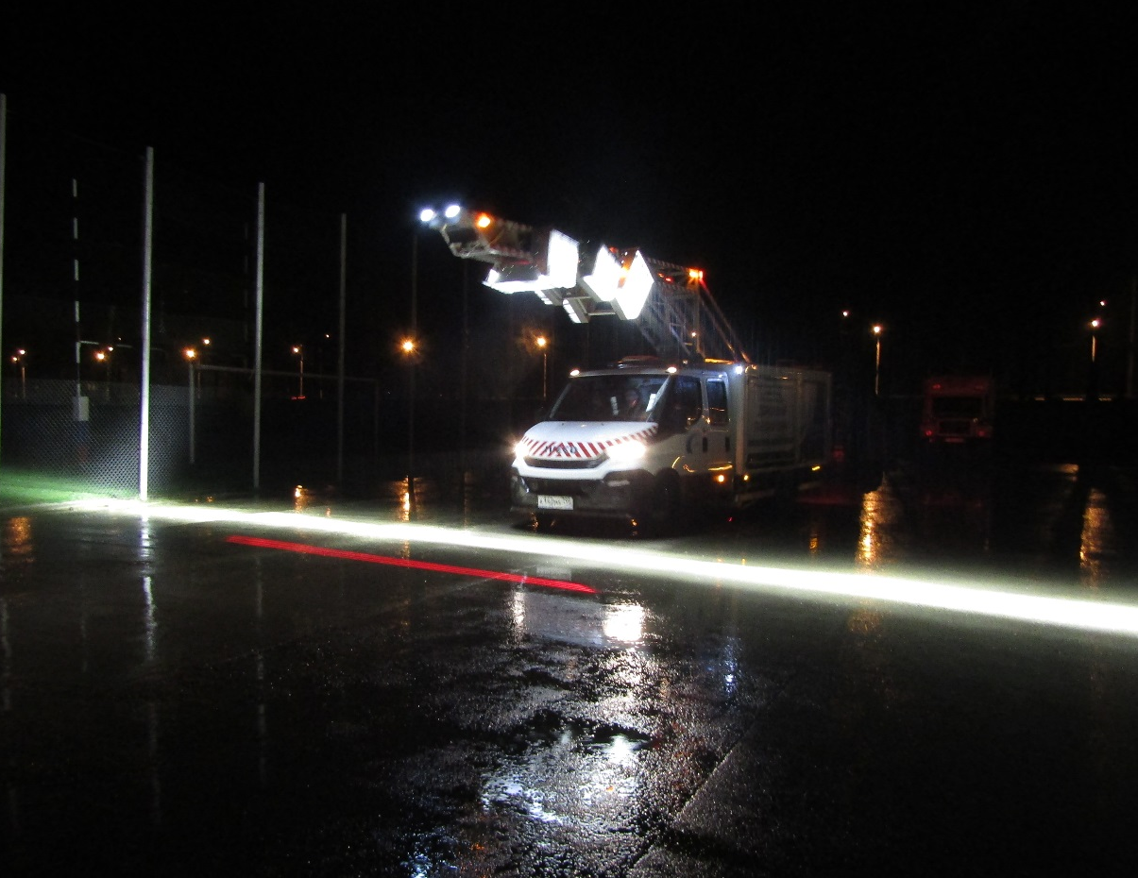
Дорожная лаборатория АДС-МАДИ, ФГБОУВО «МАДИ»
Адаптирована для работ на улично- дорожной сети мегаполисов
Производство работ в ночное время
Светильники с коллиматорными пластинами

Slide 19
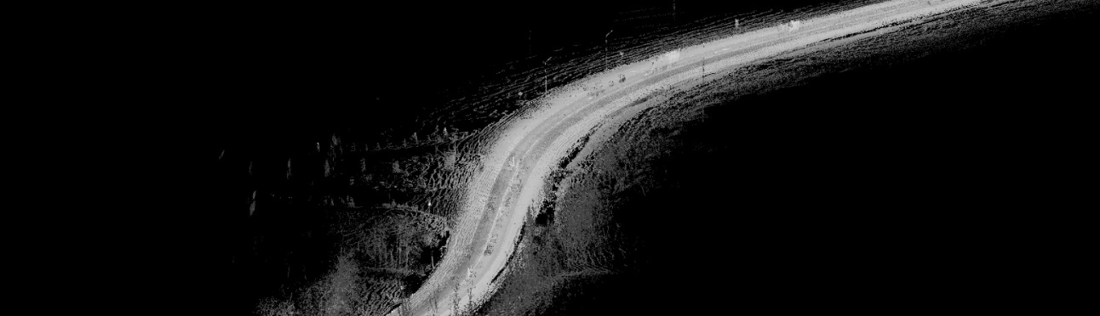
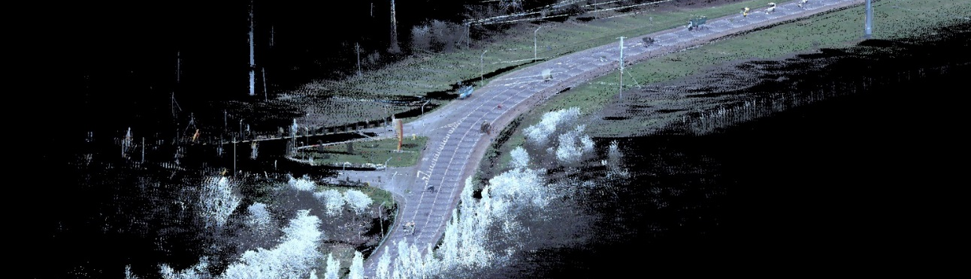
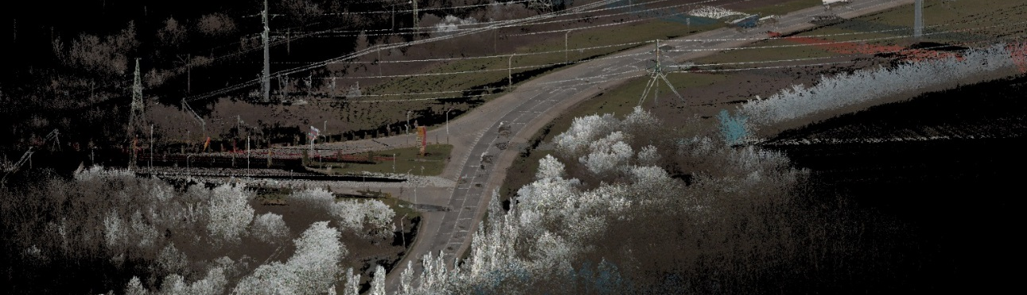
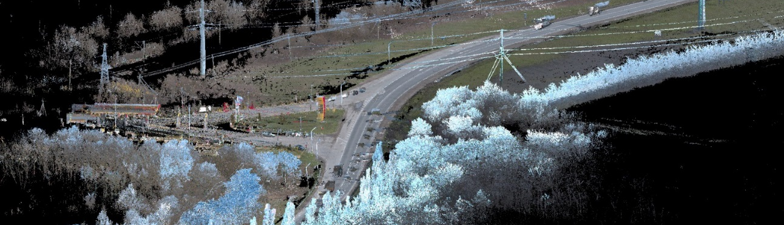
Внешний вид облака точек
ДВК-05
АГМ-МС7
CHC Navigation Alpha 3D
Trimble MX9

Slide 20
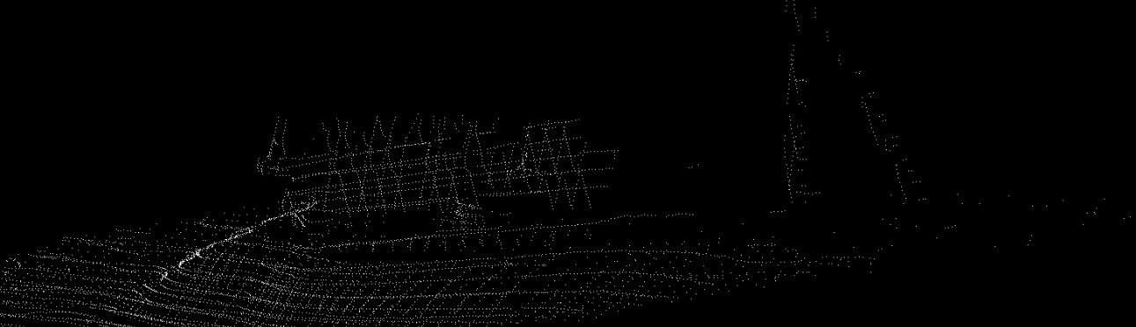
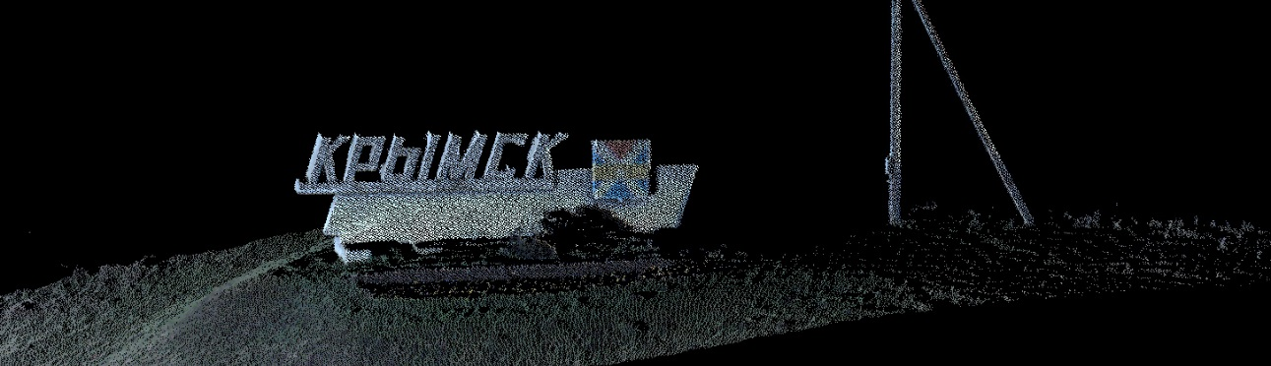
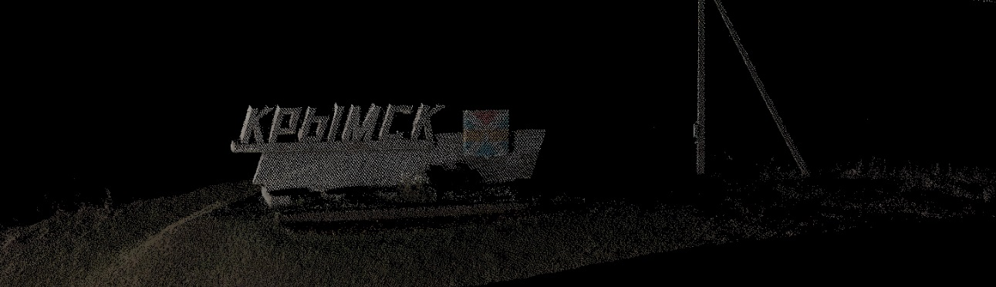
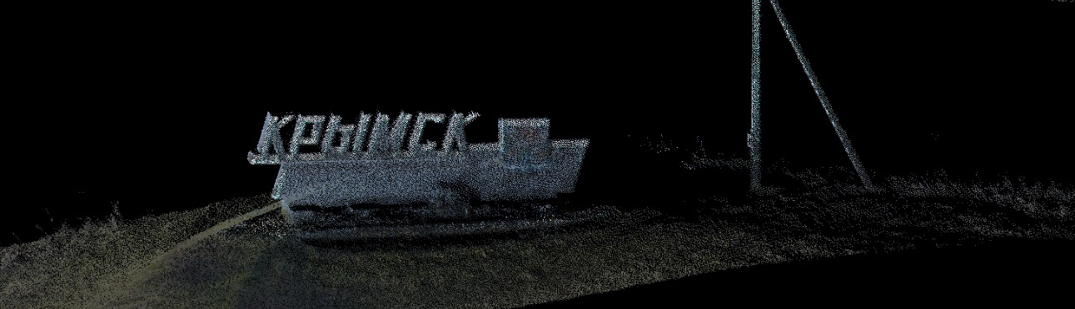
Плотность облака точек
ДВК-05
АГМ-МС7
CHC Navigation Alpha 3D
Trimble MX9

Slide 21
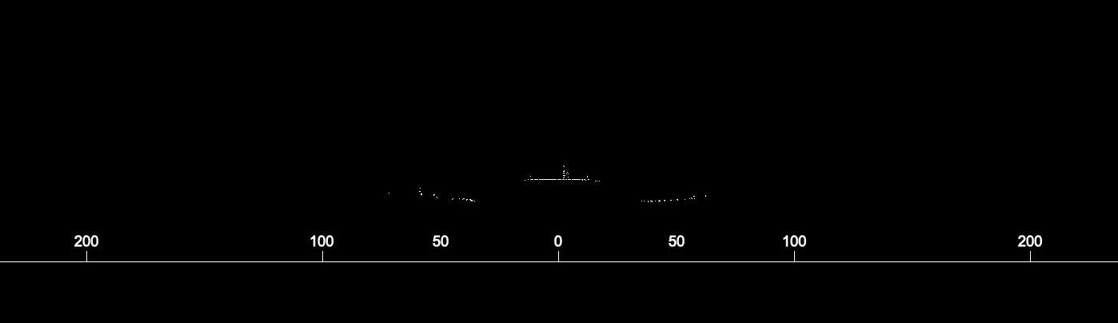
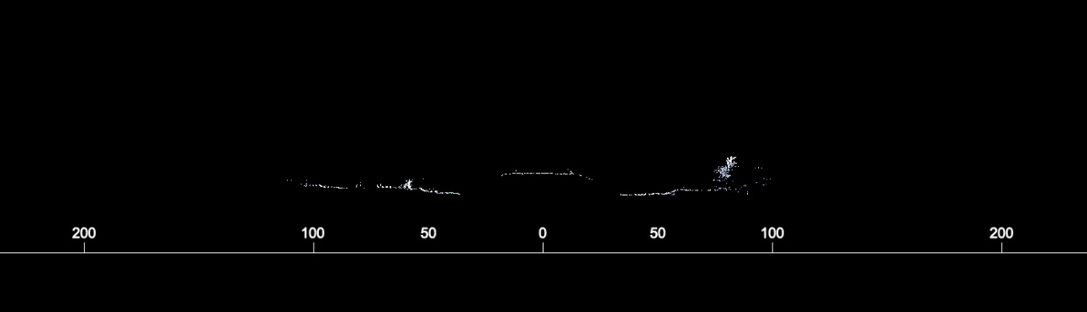
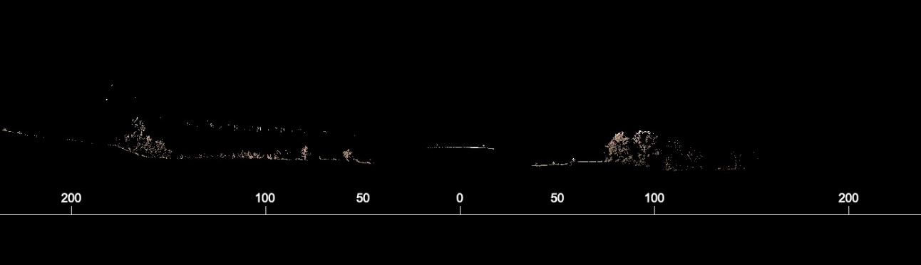
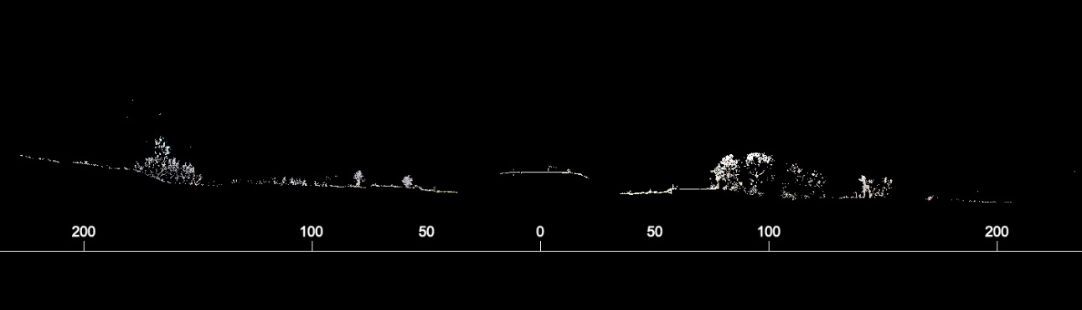
Ширина съемки
ДВК-05 (60 м)
АГМ-МС7 (100 м)
CHC Navigation Alpha 3D (более 150 м)
Trimble MX9 (более 200 м)

Slide 22
Некоторые проблемы
Отсутствие единой методики выполнения работ
Отсутствие нормативно-технических документов, регламентирующих производство работ по лазерному сканированию
Отсутствие методики и критериев оценки точности и контроля результатов лазерного сканирования
Не все передвижные лаборатории обеспечивают высокую точность планово-высотной привязки результатов измерений

Slide 23
Результаты сопоставительных испытаний
ТЕХНИЧЕСКИЕ ХАРАКТЕРИСТИКИ СИСТЕМ
 | ДВК-05 дорожная лаборатория | АГМ-МС7 система мобильного сканирования | MX9 система мобильного сканирования | Alpha 3D система мобильного сканирования | АДС-МАДИ дорожная лаборатория, опытный экземпляр | КП 514 РДТ дорожная лаборатория
Лазерный сканер | 3 × SICK LMS511 | 1 × PENTAX S2100 | 2 × Riegl VUX-1HA | 1 × Riegl VUX-1HA | 1 × Velodyne PUCK | не используется
Диапазон измерений, м | 80 | 119 | 420 | 420 | 100 | –
Погрешность измерения расстояния, мм | 6 – 14 | 3,1 | 5 | 5 | 30 | –
Фото-, видеокамеры | 4 × Arecont Vision | FLIR Ladybug 5 | FLIR Ladybug 5+ 3 × Point Grey Grasshopper | FLIR Ladybug 5+ | 3 × 2D-камера | 4 × Arecont Vision
Навигация | ИНС + ГНСС Автономные и дифференциальные измерения | ИНС + ГНСС Только дифференциальные измерения | ИНС + ГНСС Только дифференциальные измерения | ИНС + ГНСС Только дифференциальные измерения | ИНС + ГНСС Автономные и дифференциальные измерения | ИНС + ГНСС Только автономные измерения
Дополнительное измерительное оборудования | Георадар ОКО, профилометр и др. | Н/д | 1 внешнее устройство | 2 внешних устройства | Многоканальный мультичастотный георадар, профилометр и др. | Георадар ОКО, профилометр и др.

Slide 24
Результаты сопоставительных испытаний
ТОЧНОСТЬ ОПРЕДЕЛЕНИЯ ПРОСТРАНСТВЕННОГО ПОЛОЖЕНИЯ ОБЪЕКТОВ И ПАРАМЕТРОВ ГЕОМЕТРИЧЕСКИХ ЭЛЕМЕНТОВ
 | ДВК-05 дорожная лаборатория | АГМ-МС7 система мобильного сканирования | MX9 система мобильного сканирования | Alpha 3D система мобильного сканирования | АДС-МАДИ дорожная лаборатория, опытный экземпляр | КП 514 РДТ дорожная лаборатория
Погрешность плановая: – заявленная, мм – мин. СКО, мм – макс. СКО, мм | До 10 м 37 68 | 30 18 23 | 25 – 50 30 37 | 25 – 30 10 13 | Н/д 8 600 | ± 1” 3 000 3 620
Погрешность высотная: – заявленная, мм – мин. СКО, мм – макс. СКО, мм | н/д 31 33 | 30 10 29 | 25 – 50 23 26 | 25 – 30 8 19 | Н/д 1 800 | Нет технической возможности
Погрешность измерений: – протяженности – площади – ширин | 0,20 % 1,3 % 1,77 % | 0,11 % 0,6 % 1,46 % | 0,14 % 0,6 % 1,50 % | 0,22 % 5,7 % 3,47 % | 2,7 % 20,1 % – | 0,3 % 3,1 % 5,85 %

Slide 25
Результаты сопоставительных испытаний
ОБЛАСТЬ ПРИМЕНЕНИЯ СИСТЕМ
 | ДВК-05 дорожная лаборатория | АГМ-МС7 система мобильного сканирования | MX9 система мобильного сканирования | Alpha 3D система мобильного сканирования | АДС-МАДИ дорожная лаборатория, опытный экземпляр | КП 514 РДТ дорожная лаборатория
Область применения | Диагностика, паспортизация, изыскания, цифровая модель | Паспортизация, изыскания, цифровая модель | Паспортизация, изыскания, цифровая модель | Паспортизация, изыскания, цифровая модель | Диагностика | Диагностика, паспортизация
Преимущества | Полноценное комплексное решение | Высокая точность | Высокая точность, высокая дальность | Высокая точность, высокая дальность | Работа в ночное время, автоматизация процесса | Высокая степень автоматизации процесса
Недостатки | Низкая плотность облака точек | Требуется интеграция дополнительных измерительных систем | Требуется интеграция дополнительных измерительных систем | Требуется интеграция дополнительных измерительных систем | Опытный экземпляр, низкая точность | Низкая точность

Slide 26
Заключение
Результаты испытаний позволят глубже понимать область применимости и особенности оборудования
и технологий с целью повышения эффективности и рациональности их использования
Наименьшей погрешностью определения координат и высот характеризуется система
CHC Navigation Alpha 3D, наименьшая погрешность определения параметров геометрических элементов автомобильной дороги получена сотрудниками ООО «АГМ-Системы» по результатам съемки
системой АГМ-МС7
Системы мобильного лазерного сканирования можно применять на этапе инженерно-геодезических изысканий, однако необходима разработка методики контроля результатов
Лаборатория ДВК-05 — наиболее универсальное решение для совмещения результатов диагностики
с цифровой моделью автомобильной дороги
Наиболее производительными оказались системы CHC Navigation Alpha 3D и Trimble MX9,
позволяющие собирать данные на большем расстоянии

Slide 27
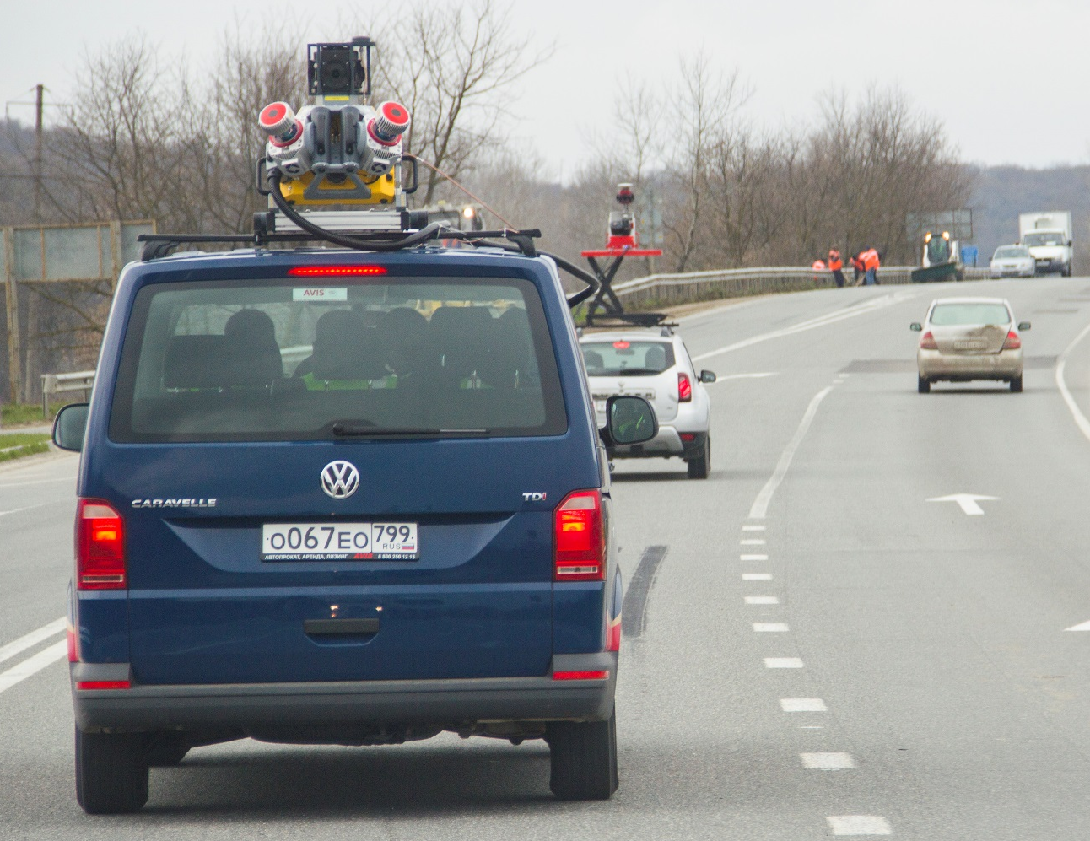
Спасибо за внимание
Кузнецов Александр Олегович
Главный специалист отдела инновационных технологий в инженерных изысканиях
e-mail: kuznetsov@rosdornii.ru
тел.: 8 499 759-41-08
Москва, ул. Смольная, д. 2

